Slide 2
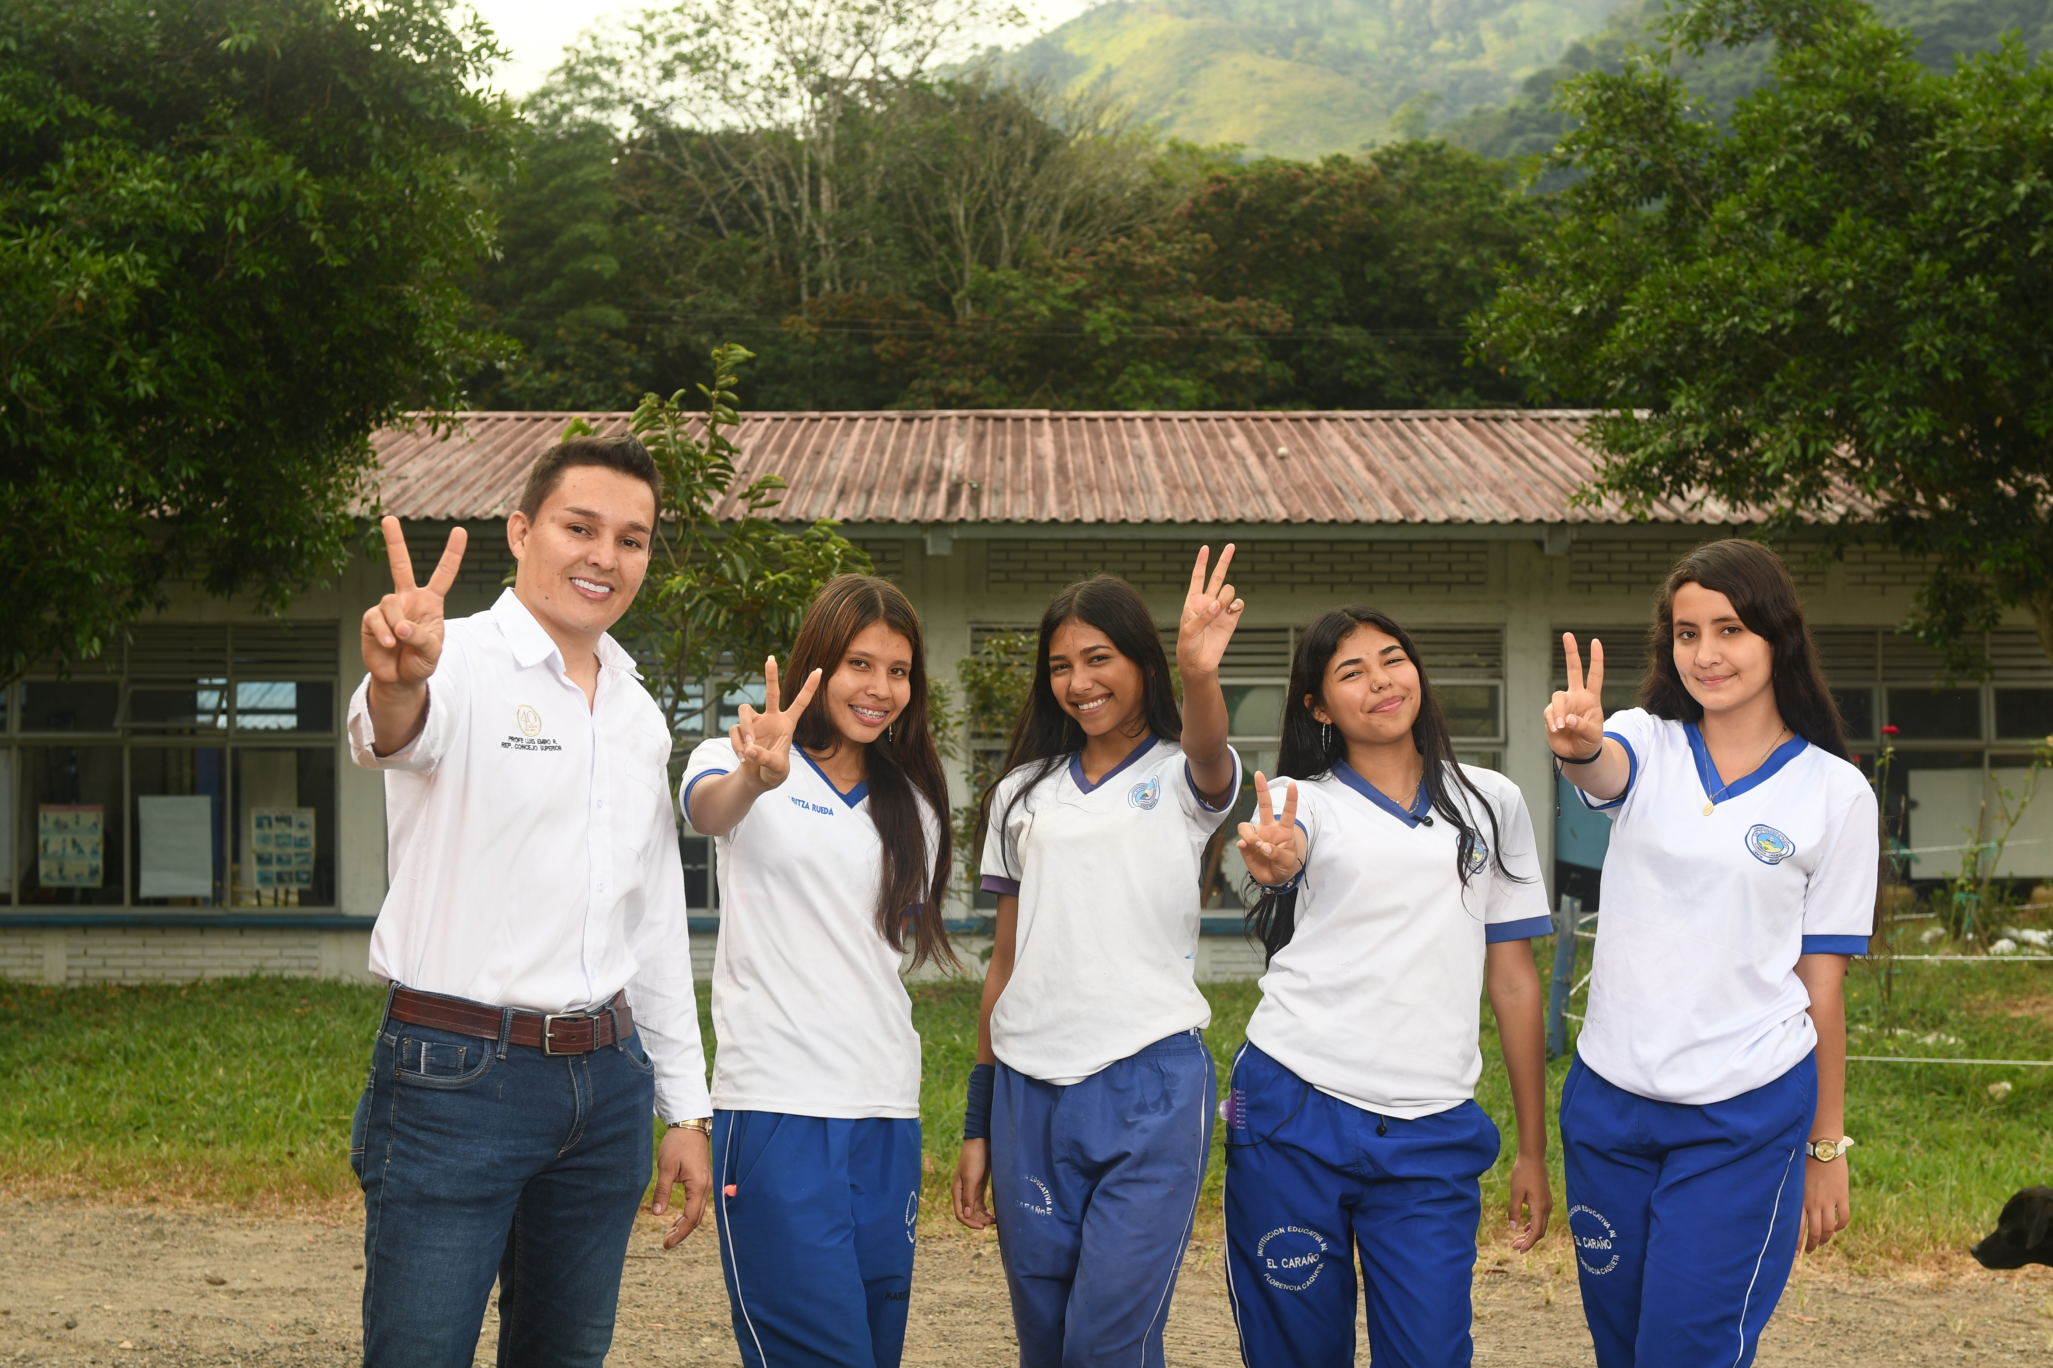


Dispositivos agromáticos para la innovación de los cultivos de caña
Imágenes (foto de equipo-IE)
IE RURAL AVENIDA EL CARAÑO
FLORENCIA
CAQUETA

Slide 3
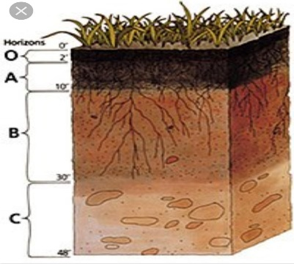
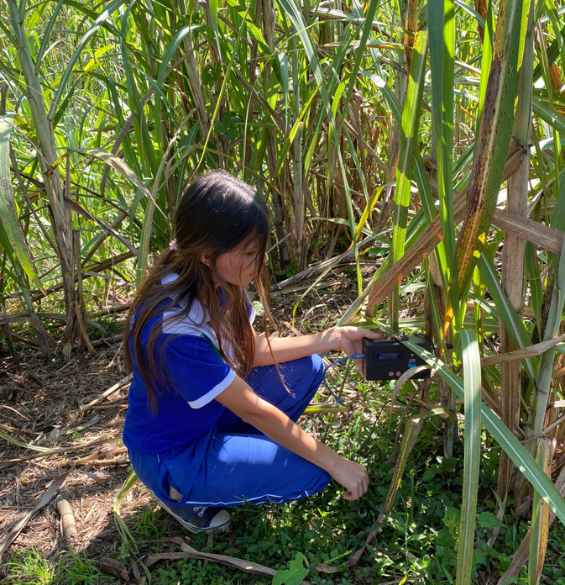
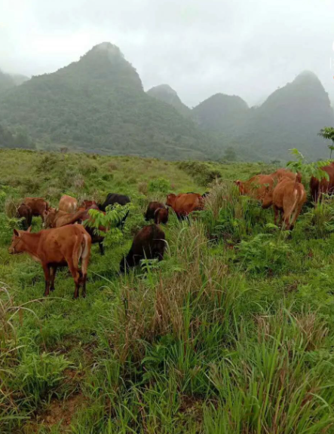
Contexto y problema
Describir contexto y problema:
La problemática en la región es multifacética y afecta tanto a la agricultura como al entorno natural; La falta de la capa A fragmento de tierra negra, que almacena nutrientes esenciales para los cultivos, limita la calidad y productividad de la caña de azucar, a esto se suma las prácticas agrícolas replicadas de otras regiones que no se adaptan al terreno local, lo que resulta en pérdidas debido a la humedad y malos procesos agrícolas, además, la escasa adopción de tecnología agrícola dificulta la mejora de las prácticas agrícolas y la toma de decisiones, favoreciendo la expansión de la ganadería extensiva en la zona de cordillera que utiliza una hectárea por animal, deforestando los bosques y amenazando la biodiversidad local.

Slide 4
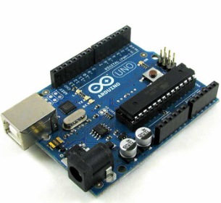
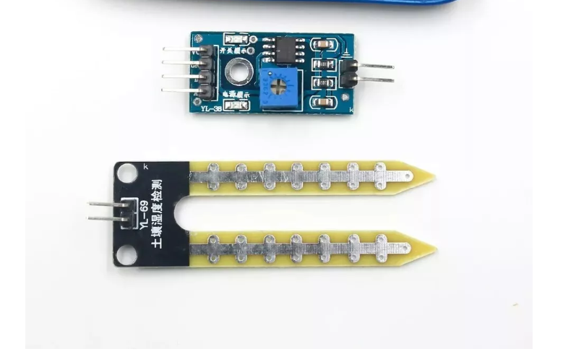
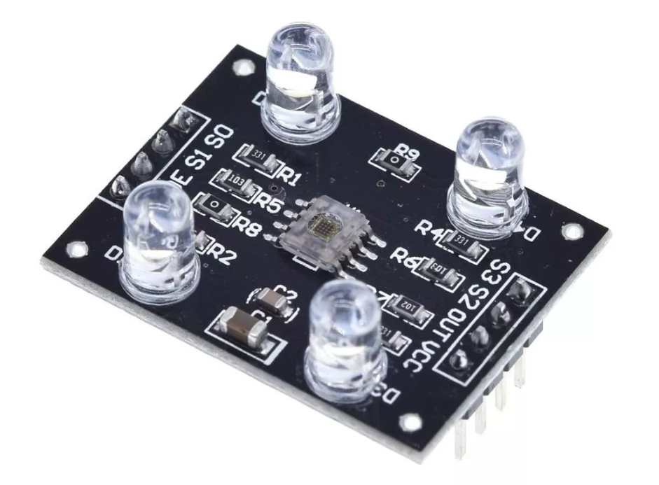
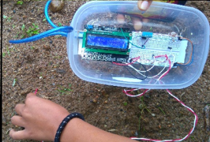
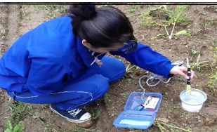
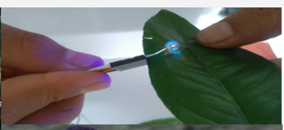
Recursos tecnológicos
Listado de recursos:
Arduino uno y Arduino nano
Display lcd
Sensor de luz RGB tcs3200
Sensor humedad del suelo con lm393
Describir los recursos o elementos utilizados para el desarrollo del proyecto o propuesta:
En la creación de los dispositivos agromáticos, empleamos componentes del kit Maker y otros elementos adicionales. Tras una exhaustiva investigación, se hizo necesario adquirir estos componentes adicionales para calibrar y poner en funcionamiento los dispositivos. En el caso de nuestro primer dispositivo, el medidor de clorofila, se llevaron a cabo diversas pruebas con el fin de determinar la cantidad de fotones requeridos para su calibración. En el dispositivo de medición de nitratos, se utilizó una herramienta resistiva junto con una fórmula matemática para calcular el valor deseado.

Slide 5
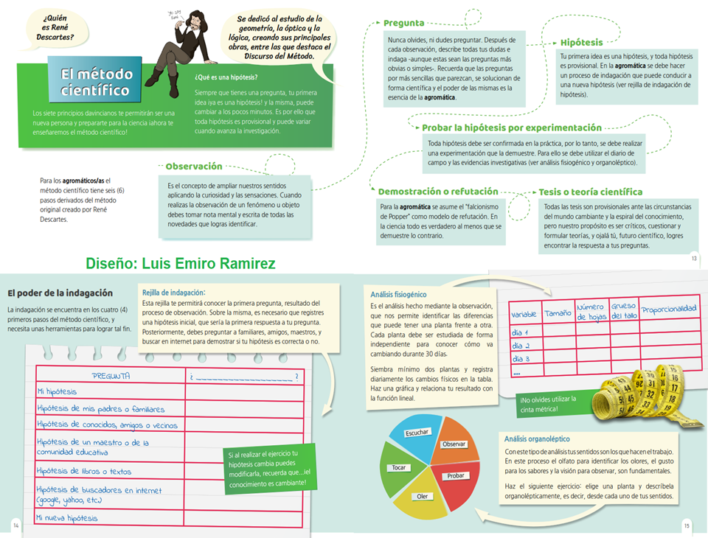
Metodología
Describir metodología empleada para su proyecto o propuesta:
Nuestra metodología se sustenta en el método científico. Comenzamos observando prácticas agrícolas específicas y describiendo las situaciones y problemas que surgen de ellas. A partir de estas observaciones, planteamos preguntas de investigación que nos ayudan a definir hipótesis. Estas hipótesis se someten a pruebas y verificaciones a través de rigurosas investigaciones científicas. En esta etapa, diseñamos dispositivos especializados que posteriormente llevamos a los campos de cultivo.
Una vez que los dispositivos se encuentran en el terreno, procedemos a calibrarlos y demostrar su funcionalidad mediante experimentos y mediciones. Este proceso nos permite evaluar la eficacia y precisión de los dispositivos en la recolección de datos agrícolas relevantes. Finalmente, mediante un análisis de los resultados obtenidos, podemos ofrecer soluciones y recomendaciones a los agricultores, contribuyendo así a mejorar las prácticas agrícolas y optimizar la productividad de los cultivos en la región.

Slide 6
Solución del problema
Momento 1
El grupo Maker Lab, conocido como "Agromáticos de la Manigua," se caracteriza por promover una dinámica colaborativa con roles asignados inicialmente, los cuales pueden ser flexibles y rotativos para fomentar la adaptabilidad y la creatividad en la resolución de problemas. Nuestra metodología abarca diversas etapas, que incluyen la observación y descripción minuciosa de las prácticas agrícolas, la formulación de preguntas de investigación, la definición de hipótesis, la realización de investigaciones científicas, el diseño y pruebas de dispositivos en el campo, la calibración de los mismos y la demostración de su funcionalidad. Cada fase se aborda colaborativamente y se ajusta a las necesidades del proyecto, lo que nos permite innovar y encontrar soluciones efectivas para mejorar las prácticas agrícolas en la región.
Momento 2.
Definir roles de trabajo para cada participante del equipo.
Líder del proyecto: Coordina, dirige y gestiona el equipo para cumplir los objetivos del proyecto de manera eficiente.
Investigador de Campo: Recolecta datos en terreno, observa prácticas agrícolas y documenta condiciones ambientales
Diseñador de Dispositivos: Crea y construye soluciones tecnológicas innovadoras y funcionales para las necesidades agrícolas.
Analista de Datos: Procesa y analiza información recopilada, identifica patrones y toma decisiones basadas en datos.

Slide 7
Solución del problema
Momento 3.
En el proceso de investigación, se inicia con un alistamiento de dispositivos que puedan tomar datos de los cultivos, se puedan procesar, calibrar y analizar, para ello optamos con varios componentes del Kit Maker y adicionamos otros para su funcionamiento:
Momento 4.
Todas nuestras investigaciones apuntan al “sfumato” de la ciencia lugar donde no existe solución pronta y solo la creatividad e innovación pueden resolver.
El medidor de clorofila surge de la inspiradora experiencia de un compañero. Tras años de luchar contra daños en su cultivo de cacao, observó a una enfermera utilizando un pulsioxímetro. Este descubrimiento desafiante nos llevó a crear un dispositivo que evalúa la salud de las plantas. Junto con el medidor de nitratos, ofrecemos a los agricultores información precisa sobre dónde y cómo mejorar la calidad y producción de la caña.
1 | Arduino uno, display, resistencias, etc
2 | Sensor de luz RGB tcs3200
3 | Sensor humedad del suelo con lm393

Slide 8
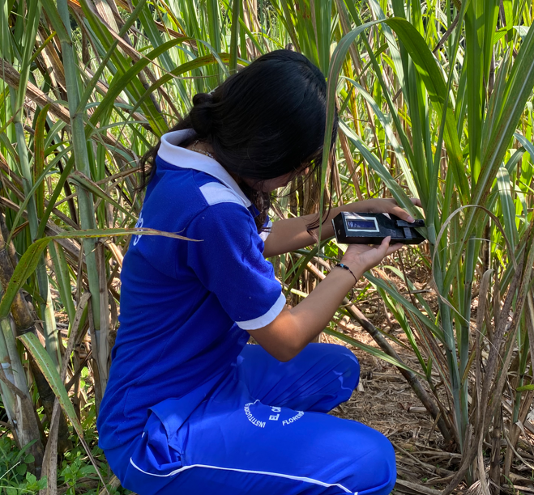
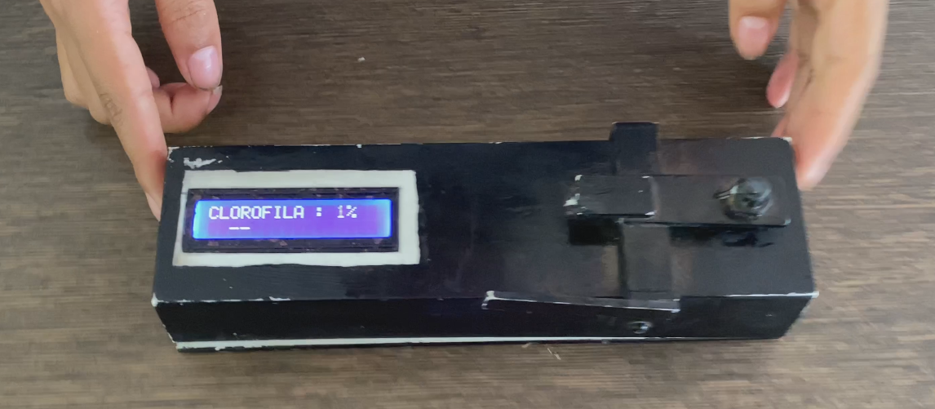
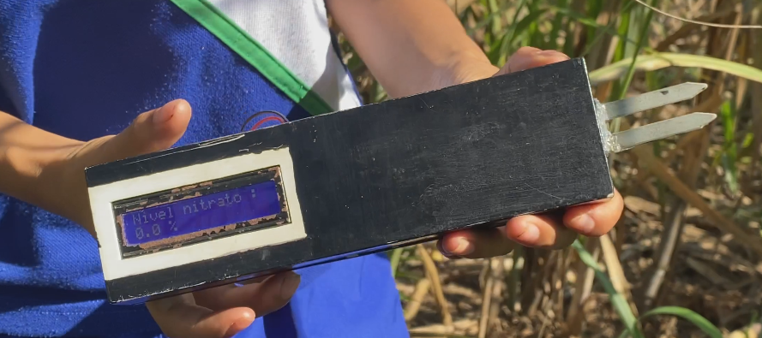
Solución del problema
Momento 5.
Ensamble del prototipo:
En las primeras pruebas, empleamos fotoceldas y fotorresistores para medir la cantidad de fotones que pasaban entre los folículos de las hojas. Posteriormente, identificamos un sensor RGB que conectamos al Arduino, lo que nos permitió recibir datos alfanuméricos, pero difíciles de entender, tras varios modelos matemáticos, logramos calibrar y cuantificar los valores de clorofila y nitratos en las plantas de caña de azúcar. Luego, trasladamos estos modelos desde protoboard a cajas plásticas para protegerlos y facilitar su manejo por parte de los agricultores.
Momento 6.
Prototipo final

Slide 9
Reflexión, evaluación y conclusión
Conclusiones:
Innovación Tecnológica: El proyecto demuestra la capacidad de innovar en la agricultura a través del desarrollo de dispositivos agromáticos que proporcionan datos precisos para mejorar la calidad y producción de la caña de azúcar.
Impacto en la Agricultura: Los dispositivos permiten a los agricultores tomar decisiones sobre el cultivo de caña de azúcar, lo que puede resultar en una mayor productividad y calidad de los cultivos, además de una gestión más sostenible.
Dificultades :
Calibración y Validación: El proyecto destacó la importancia de la calibración y validación rigurosa de los dispositivos para garantizar resultados precisos y confiables, pero es un proceso lento y agotador, en ocasiones sentimos dejarlo en esa etapa, gracias al apoyo de otro equipo de la universidad logramos avanzar.
Aportes:
Transferencia de Tecnología: La adaptación de los dispositivos para su uso por parte de los agricultores, incluyendo su colocación en cajas plásticas, facilita su manipulación y acceso en el entorno agrícola.
Esperamos:
Implementación en 30 familias
Trabajo colaborativo con la universidad de la amazonia y centro de investigaciones Macagual
Aportar en la asociatividad y apropiación tecnológica.

Slide 10
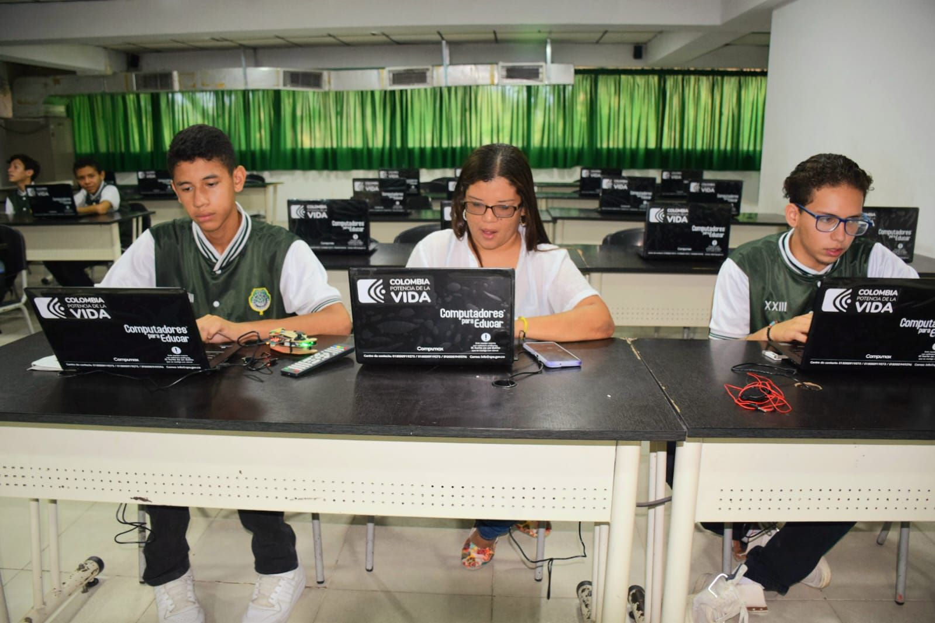

Gracias……

